Slide 1


Zawody przyszłości
w przemyśle 5.0
etyk AI

Slide 2

Od czego zaczynamy?
Z tej prezentacji
dowiesz się:
Na czym będzie polegała praca
etyka AI?
Dlaczego to zawód
przyszłości?
W jaki sposób AI może wprowadzać stronniczość, jeśli nie jest odpowiednio zaprojektowana lub wyszkolona?
ryzyka AI
generatywna AI
stronniczość
algorytmu
wiarygodna AI
cyberdyskryminacja

Slide 3

Główne zadania etyka AI
Opracowywanie wewnętrznych kodeksów postępowania oraz jasnych standardów odpowiedzialnego rozwoju i wykorzystania sztucznej inteligencji.
Przeprowadzanie audytów algorytmów sztucznej inteligencji i zbiorów danych w celu identyfikacji i ograniczenia potencjalnych zagrożeń i stronniczości.
Uczestniczenie w regularnych ocenach modeli sztucznej inteligencji, aby zapewnić zgodność z normami etycznymi
i prawnymi.

Slide 4
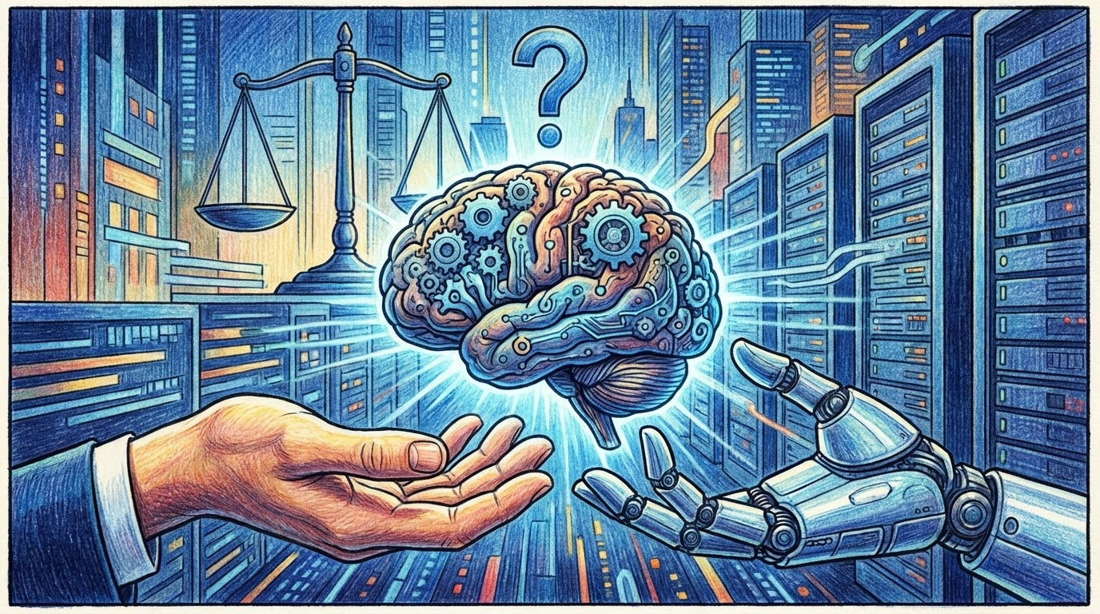
Dlaczego etyk AI jest zawodem przyszłości,
szczególnie w przemyśle 5.0?
Firmy coraz częściej koncentrują się na społecznej odpowiedzialności biznesu oraz ESG. Etyka AI jest
podstawowym elementem tych modeli.
Raport Capgemini z 2023 r. wykazał, że 61%
firm uważa wprowadzenie zasad odpowiedzialnej sztucznej inteligencji
za priorytet.
AI Act tworzy złożony krajobraz prawny, który wymaga specjalistycznej wiedzy w zakresie zgodności z przepisami.
W ciągu ostatnich kilku lat liczba ogłoszeń o pracę związanych z etyką sztucznej inteligencji
wzrosła o ponad 400%.

Slide 5
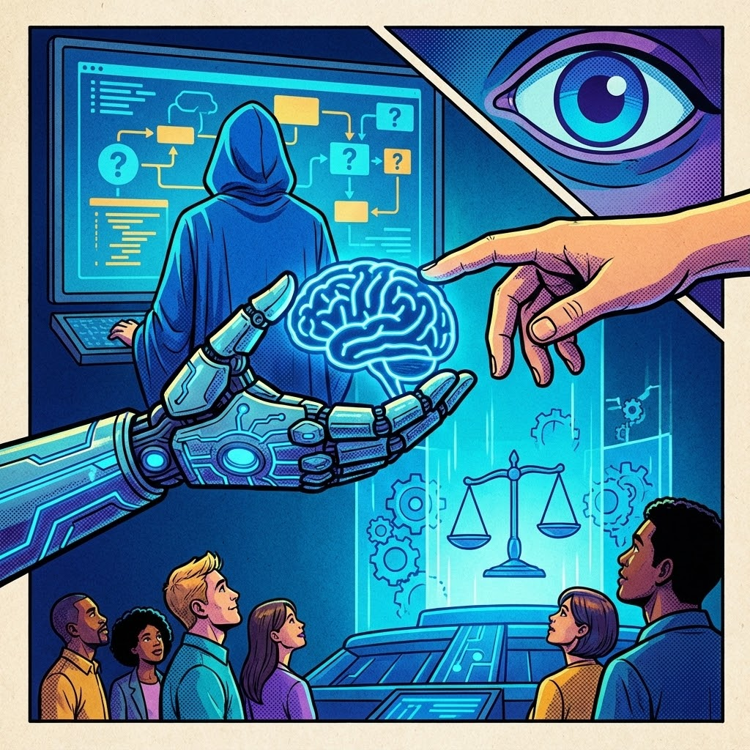
UE, agencje rządowe, ministerstwa
cyfryzacji
i organy regulacyjne
będą potrzebowały ekspertów
do kształtowania polityk
oraz egzekwowania przepisów.
Jaka przyszłość czeka ten zawód przyszłości?
Globalne wydatki na AI
mają wzrosnąć z 250 miliardów dolarów w 2024 roku do ponad 1 biliona dolarów do 2030 roku. Zwiększone inwestycje wymagają profesjonalnego nadzoru etycznego.
Firmy, takie jak Google, Microsoft, OpenAI, IBM i Meta, włączą kwestie etyczne do swoich podstawowych działań związanych z rozwojem sztucznej inteligencji.
W przyszłości możemy spodziewać się rosnącej świadomości ryzyk związanych z AI z perspektywy konsumentów.

Slide 6
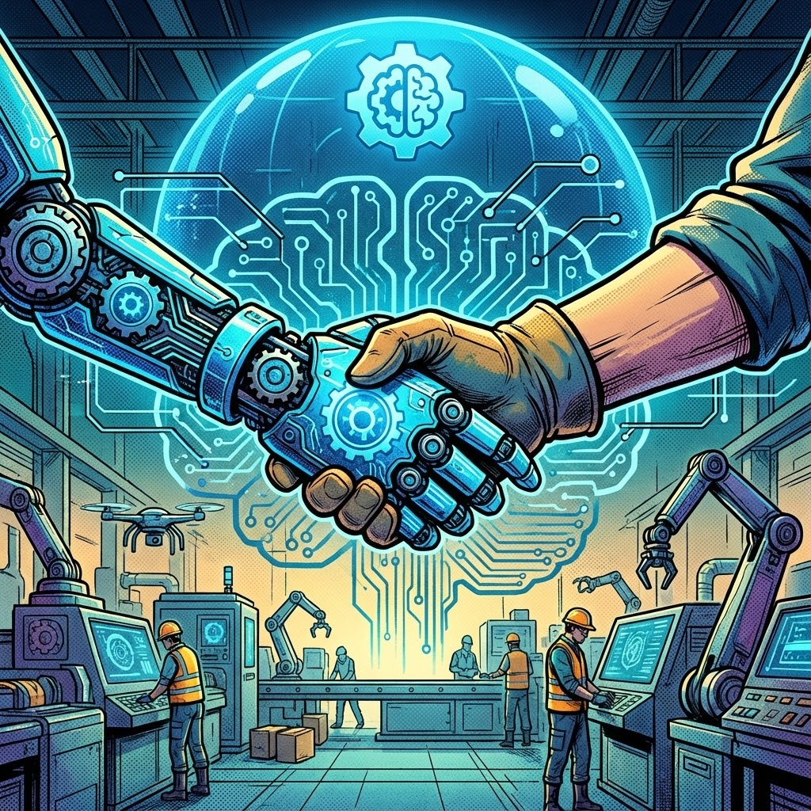
Czym jest
przemysł 5.0?
Etyk AI koncentruje się na tworzeniu inteligentnych systemów, które nie dyskryminują, nie naruszają prywatności, nie pogłębiają nierówności ani nie zagrażają autonomii jednostki. Podstawową rolą tego specjalisty jest wypełnianie luki między innowacjami technologicznymi
a odpowiedzialnym wpływem społecznym.
1 rewolucja przemysłowa miała miejsce pod koniec XVIII wieku, kiedy wynaleziono maszynę parową. Jej wykorzystanie w fabrykach napędziło mechanizację produkcji. Na początku XXI wieku zdefiniowana została 4 rewolucja przemysłowa. Wiąże się z wprowadzaniem nowoczesnych modeli organizacyjnych, bazujących na technologiach, takich jak sztuczna inteligencja, analityka big data czy blockchain.
Przemysł 5.0 jest koncepcją
ekspertów Komisji Europejskiej, rozwijającą ideę przemysłu 4.0.
W modelu 5.0 chodzi o stawianie w centrum biznesu człowieka, dbanie o zrównoważony rozwój oraz o budowanie odporności. Etyk AI to zawód, który będzie zyskiwał na znaczeniu
nie tylko w firmach działających w duchu p5.0,
ale w każdej nowoczesnej organizacji.

Slide 7
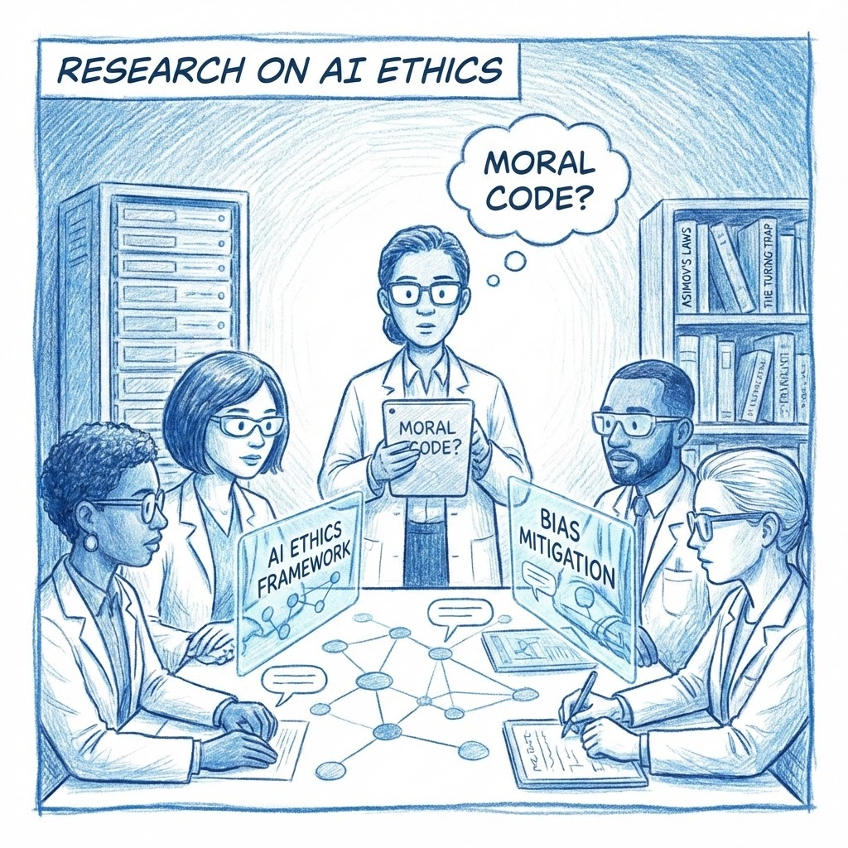
Sztuczna inteligencja a wartości społeczne
Obawy kontra entuzjazm
Badanie przeprowadzone w 2022 r. przez Pew Research Center wykazało, że 52% dorosłych Amerykanów jest bardziej zaniepokojonych wpływem AI na społeczeństwo niż okazuje entuzjazm.
W Europie 80% firm twierdzi, że bierze pod uwagę czynniki etyczne przy wdrażaniu AI. Jednak tylko 30% ma formalne procesy zarządzania etyką AI.

Slide 8
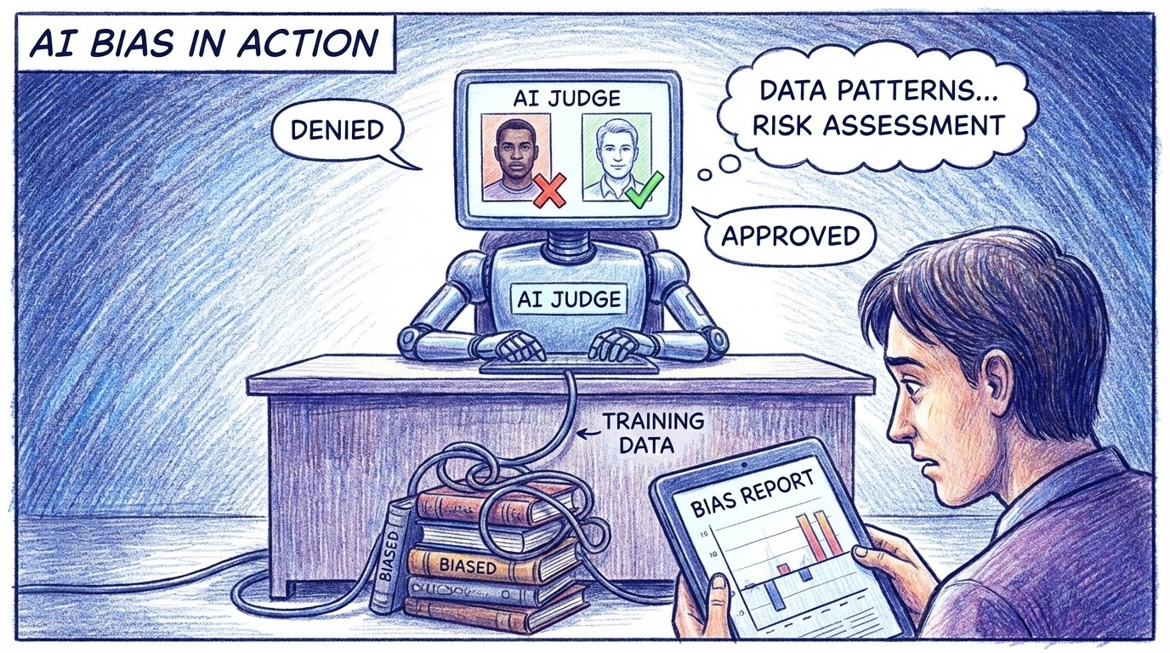
Ryzyka AI:
stronniczość
Wewnętrzny algorytm rekrutacyjny został wycofany, kiedy okazało się, że miał tendencję do dyskryminowania kandydatek na podstawie historycznych danych dotyczących zatrudnienia, w których dominowali mężczyźni
(Reuters, „Amazon wycofuje tajne narzędzie rekrutacyjne oparte na sztucznej inteligencji, które dyskryminowało kobiety”, 2018 r.).
Stronniczość algorytmów
– jaką lekcję możemy wyciągnąć z przeszłości?
System AI, wykorzystywany w sądach
do szacowania prawdopodobieństwa recydywy, został uznany przez ProPublica za fałszywie wskazujący czarnych oskarżonych dwukrotnie częściej niż białych jako przyszłych przestępców
(ProPublica, „Machine Bias”, 2016).

Slide 9
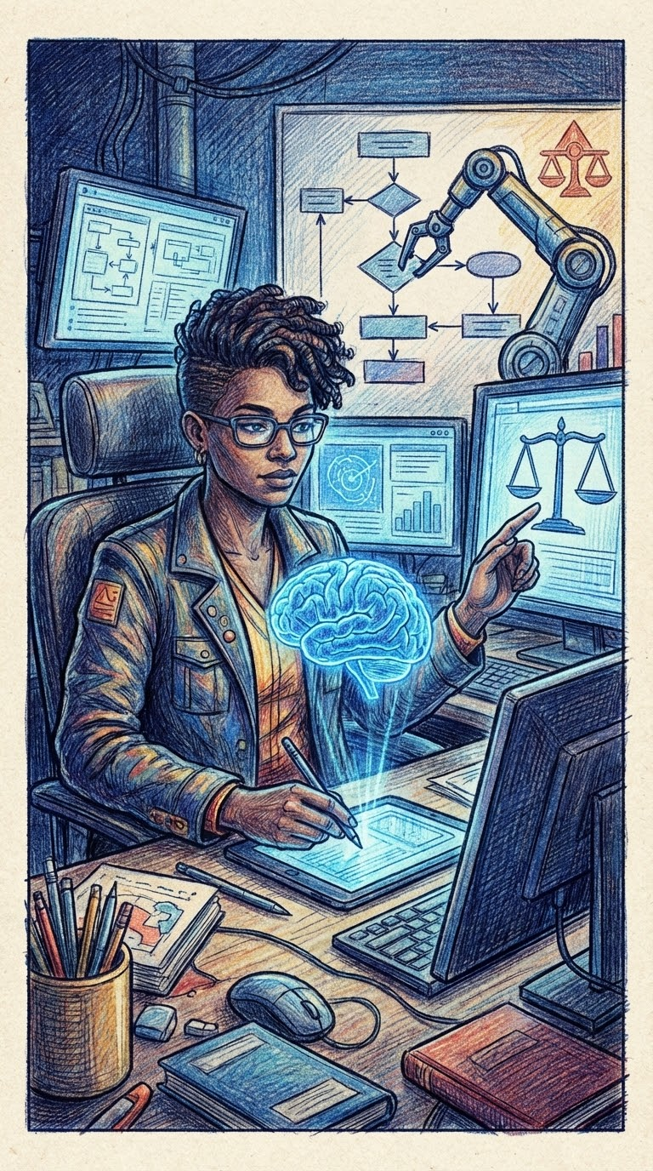
Jakich umiejętności potrzebuje etyk AI?
Wiedza na temat algorytmów i modeli uczenia maszynowego
– rozumienie działania sztucznej inteligencji, nawet pomimo braku kompetencji
programistycznych.
Zdolność rozpoznawania
i analizowania złożonych dylematów moralnych wynikających
z zastosowań AI.
Dogłębna znajomość
filozofii etyki, regulacji cyfrowych, RODO
i stanu prac nad ustawą o sztucznej inteligencji.
Umiejętność wyjaśniania złożonych pojęć technicznych
i komunikowania ich decydentom i zwykłym
użytkownikom.
Krytyczne myślenie
– niezbędne do analizowania złożonych scenariuszy i proponowania skutecznych,
rozwiązań etycznych.

Slide 10

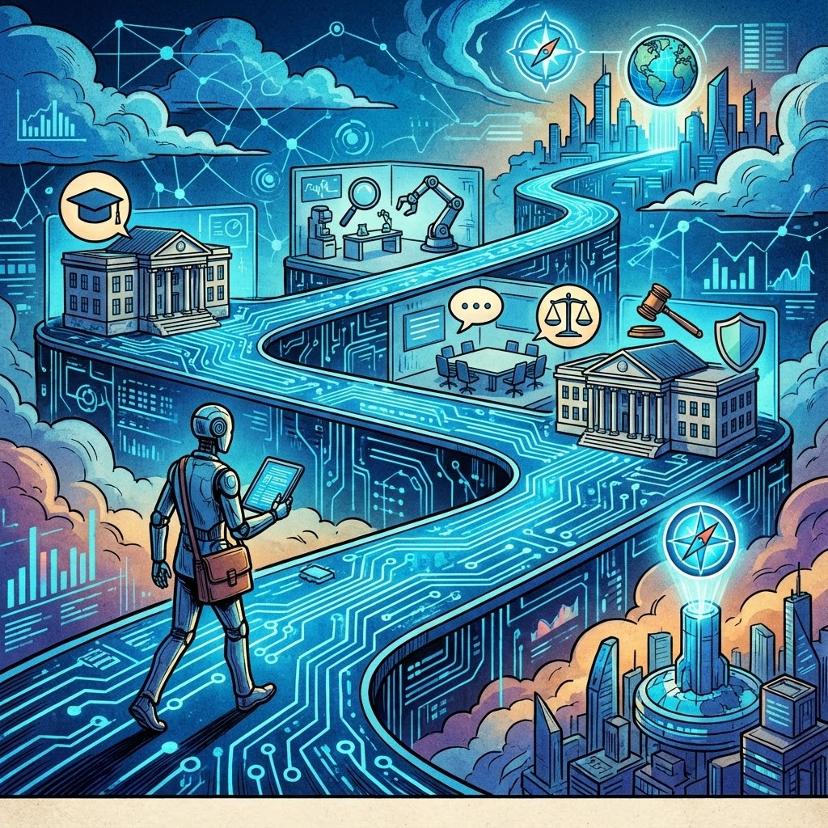
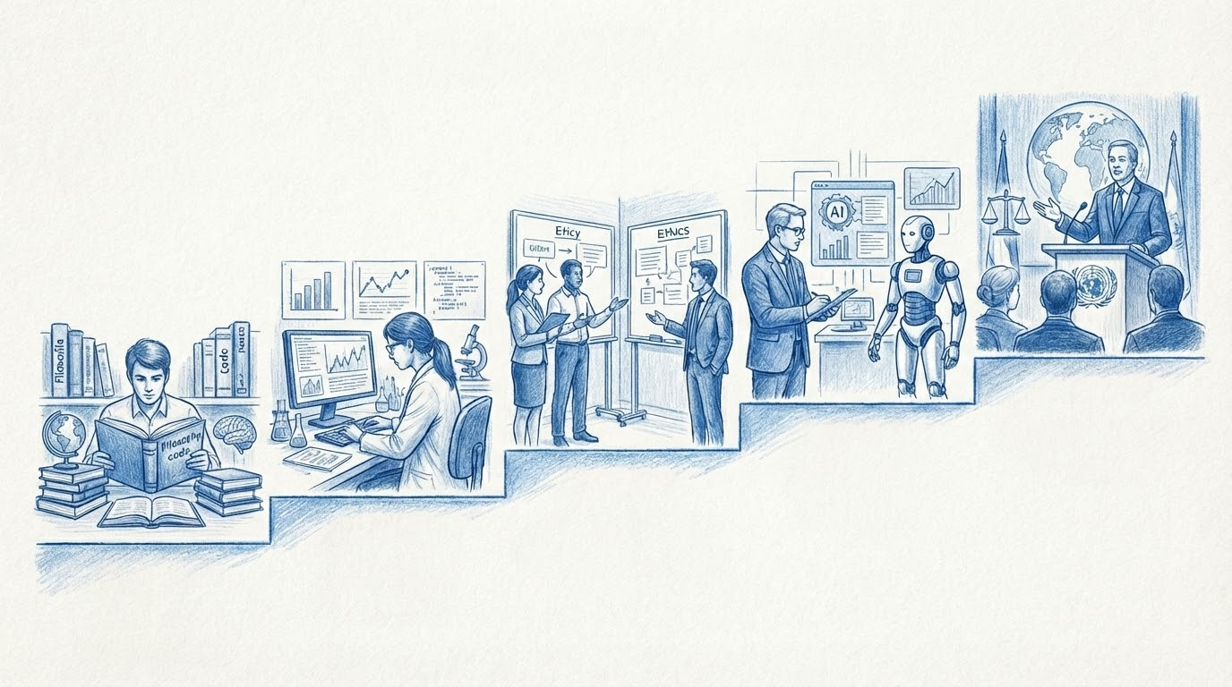
Kroki na ścieżce kariery weryfikatora deep fake’ów
Krok 4
rozwój kariery
i uczenie się
przez całe życie
Krok 3
praktyczne
doświadczenie
Krok 2
specjalizacja
i rozwój umiejętności
Krok 1
edukacja
akademicka
Krok 0
wczesne zainteresowania przed podjęciem studiów

Slide 11
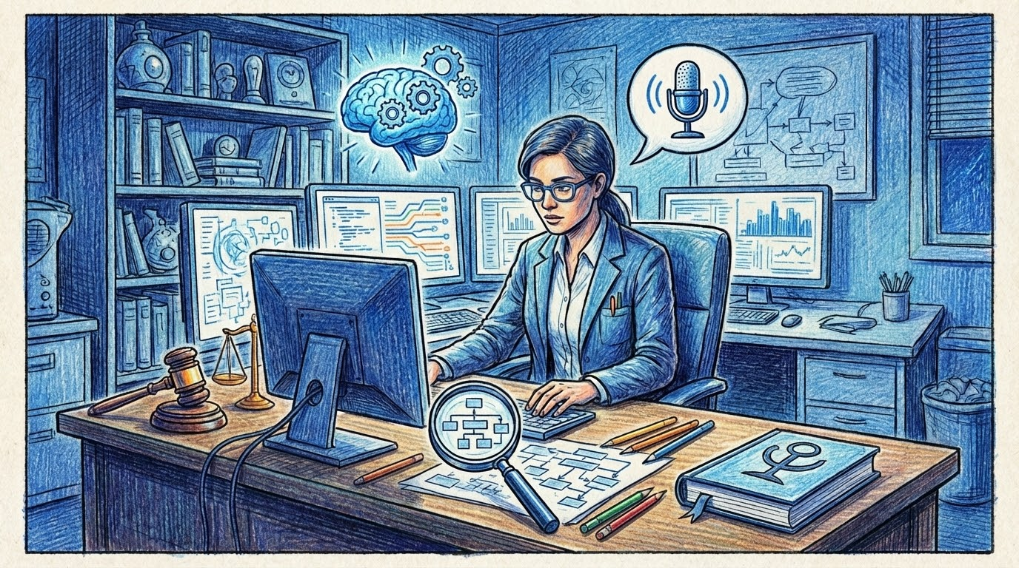
Jak zdobywać kompetencje?
Droga do specjalizacji etyka AI.
W tej dziedzinie potrzebne jest
interdyscyplinarne podejście:
studia interdyscyplinarne
– wybierz programy łączące sztuczną inteligencję, filozofię, prawo i socjologię
kursy online – sięgnij po wiedzę
z najlepszych źródeł, takich jak np. MIT, Stanford, Coursera, FutureLearn lub edX ,
aby zdobyć specjalistyczne kometencje
i certyfikaty.

Slide 12
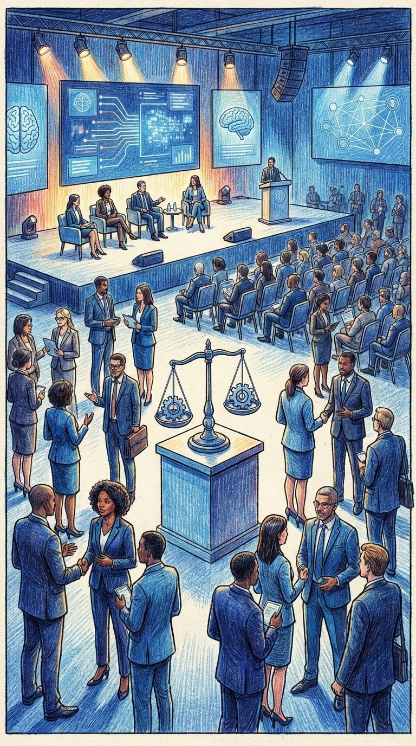
Rozwój zawodowy
Jak zdobyć praktyczne doświadczenie?
Certyfikaty
i mikropoświadczenia
– zdobądź specjalistyczne kwalifikacje skupiające się
na konkretnych obszarach etyki sztucznej inteligencji.
Samokształcenie
– poszerzaj wiedzę dzięki publikacjom naukowym, raportom branżowym oraz specjalistycznym blogom i podkastom.
Staże i projekty
– szukaj praktycznego doświadczenia przez
staże w zespołach zajmujących się sztuczną inteligencją
lub uczestnicz w projektach dotyczących etycznej AI.
Konferencje
i warsztaty
– nawiąż kontakty
z ekspertami
i bierz udział w wydarzeniach branżowych.

Slide 13
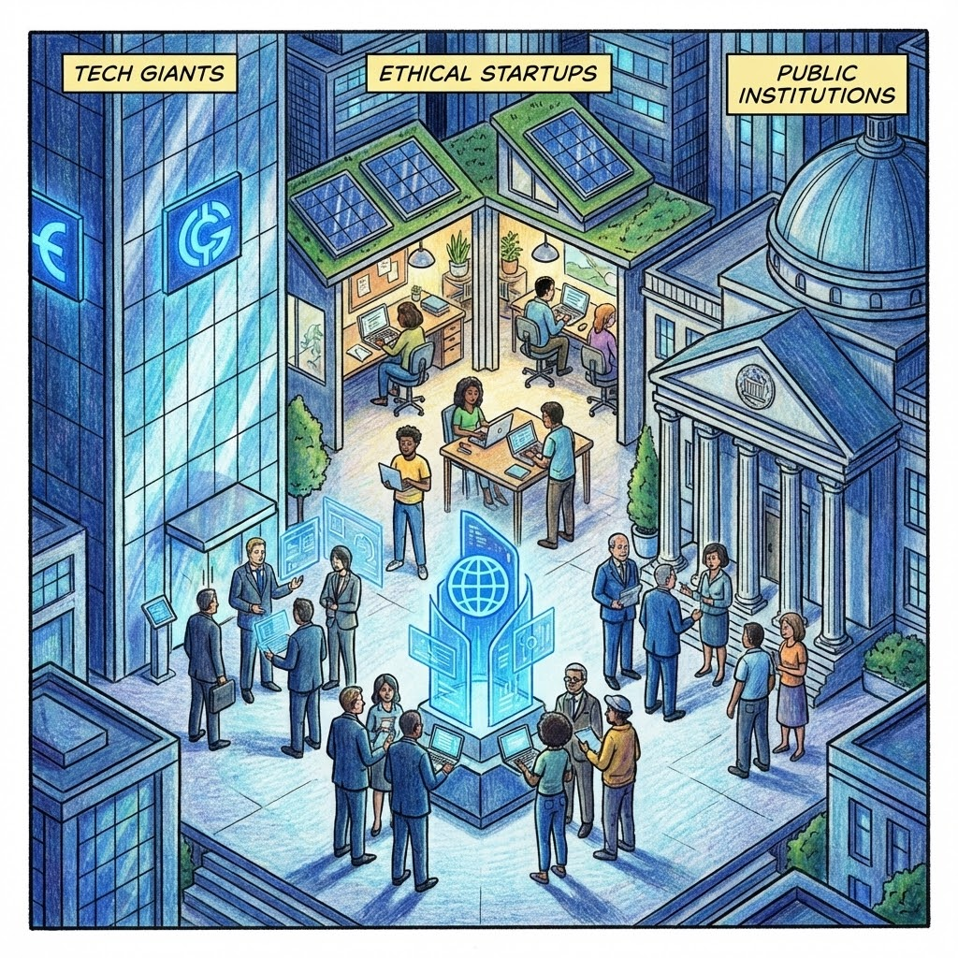
Kto zatrudnia
specjalistów ds. etyki AI?
Gdzie można rozwinąć karierę?
organizacje pozarządowe
firmy konsultingowe
i audytorskie
instytucje publiczne
środowisko akademickie
startupy etyczne
bigtechy

Slide 14
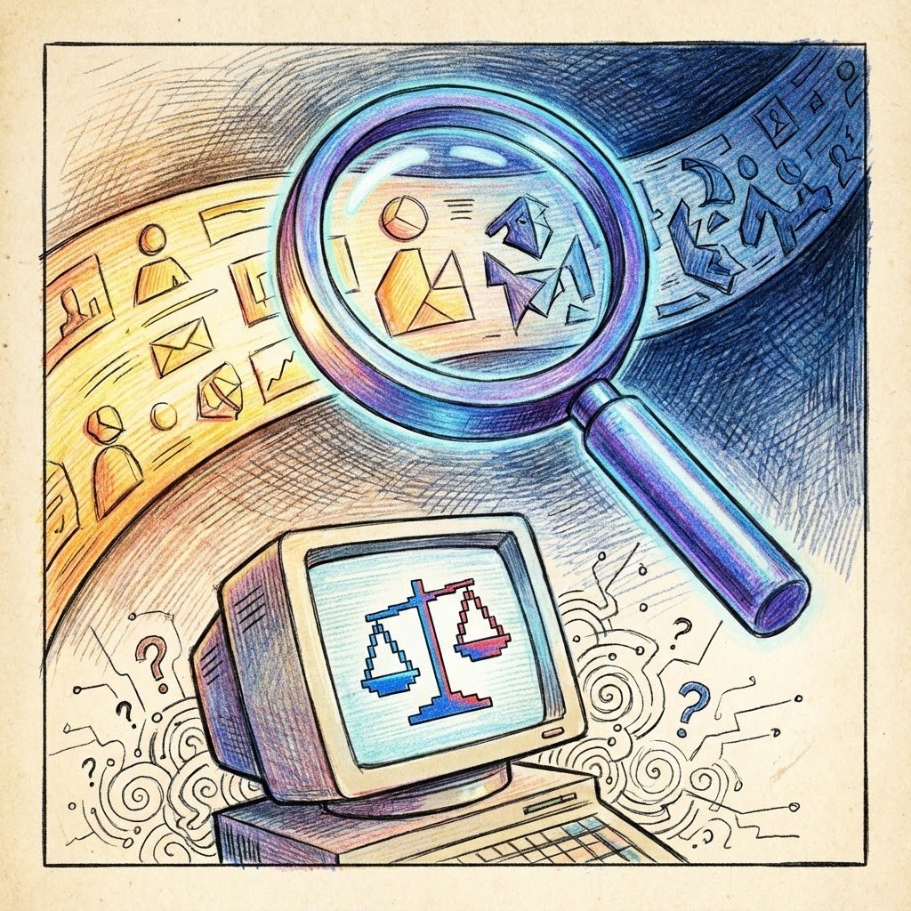
Podsumowanie
Pamiętaj, żeby zwracać uwagę na to, jakie dane, udostępniasz systemom sztucznej inteligencji. Zapoznawaj się z politykami prywatności i korzystaj z przysługujących ci praw dotyczących dostępu do danych i ich usuwania (np. zgodnie z RODO). Twoje dane napędzają AI
- kontrolowanie tego aspektu oznacza wpływ na etyczny rozwój zaawansowanych algorytmów.
Angażuj się w dyskusje na temat etyki sztucznej inteligencji. Edukuj siebie i innych na temat korzyści i zagrożeń. Uczestnicz w konsultacjach społecznych, podpisuj petycje i wspieraj organizacje zajmujące się tym obszarem.
Jeśli trafisz na system AI, który jest stronniczy, zgłoś to odpowiedniej instytucji.
Chcemy, żeby decyzje dotyczące
naszego życia były podejmowane przez systemy pozbawione nadzoru etycznego?

Slide 15
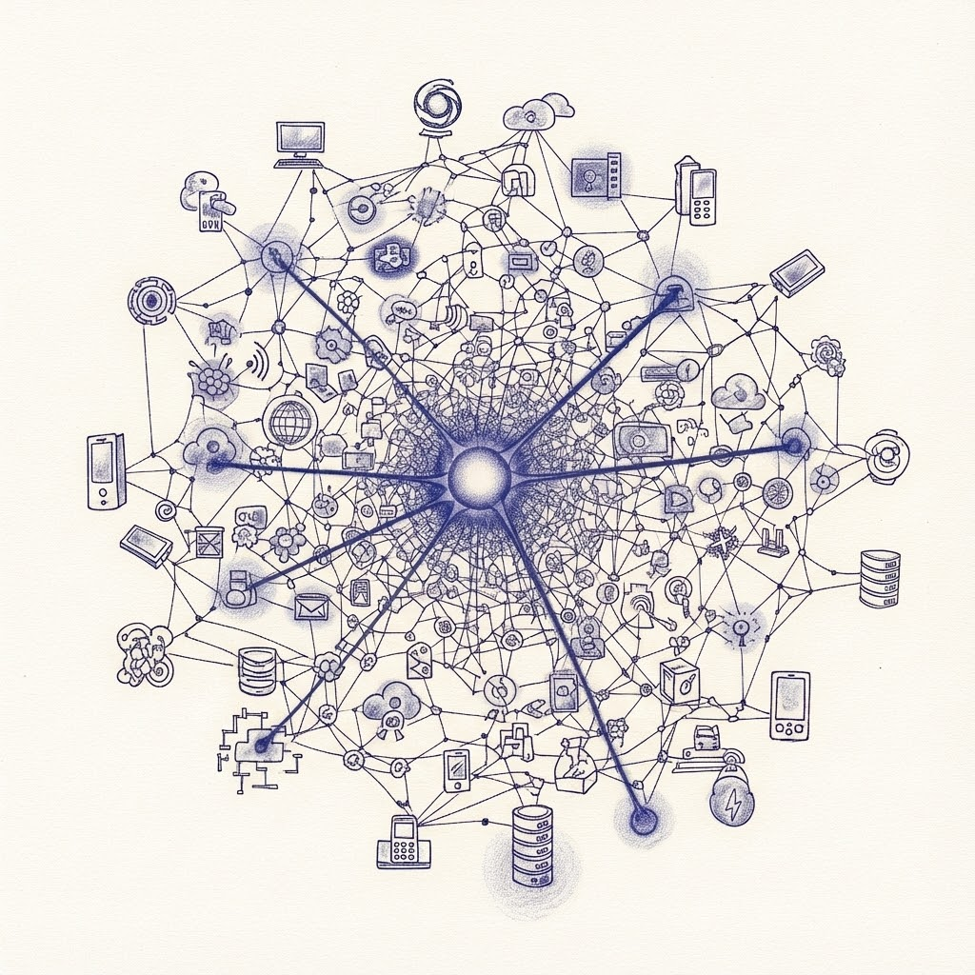
Artificial intelligence | OECD
Artificial Intelligence Act Proposal | European Commission
Ethics of Artificial Intelligence | UNESCO
The IEEE Global Initiative 2.0 on Ethics of Autonomous
and Intelligent Systems
GovAI
Artificial Intelligence&Ethics | Harvard
Design of transparent and inclusive AI systems - AI Governance Alliance | WEF
International MA in Philosophy combines philosophy with practice and today's global and local challenges | University of Tartu
dostęp: 30 listopada 2025
Przydatne źródła

Slide 16



Prezentacja jest częścią
kampanii edukacyjnej
Zawody przyszłości
w przemyśle 5.0.
Dofinansowane ze środków UE.
Wyrażone poglądy i opinie są jedynie opiniami autora
lub autorów i niekoniecznie odzwierciedlają poglądy i opinie Unii
Europejskiej lub Fundacji Rozwoju Systemu Edukacji.
Unia Europejska ani Fundacja Rozwoju Systemu Edukacji
nie ponoszą za nie odpowiedzialności.
Wszystkie rezultaty opracowane w ramach projektu „Zawody przyszłości
w przemyśle 5.0” są udostępniane na otwartej licencji Creative Commons Attribution – ShareAlike 4.0 International (CC BY-SA 4.0).
Dozwolone jest ich nieodpłatne rozpowszechnianie,
pod warunkiem wskazania autorstwa oraz źródła finansowania projektu.

